Slide 1

TIẾNG VIỆT 2
Notes:
Tác giả ppt: Phan Linh
+ Zalo: 0916.604.268
+ Facebook cá nhân: https://www.facebook.com/nhilinh.phan/
+ Nhóm chia sẻ tài liệu: https://www.facebook.com/groups/443096903751589

Slide 2
Thứ năm ngày 14 tháng 3 năm 2024
Tiếng Việt
Luyện tập: Mở rộng vốn từ về các loài vật nhỏ bé.
Dấu chấm, dấu chấm hỏi.

Slide 3
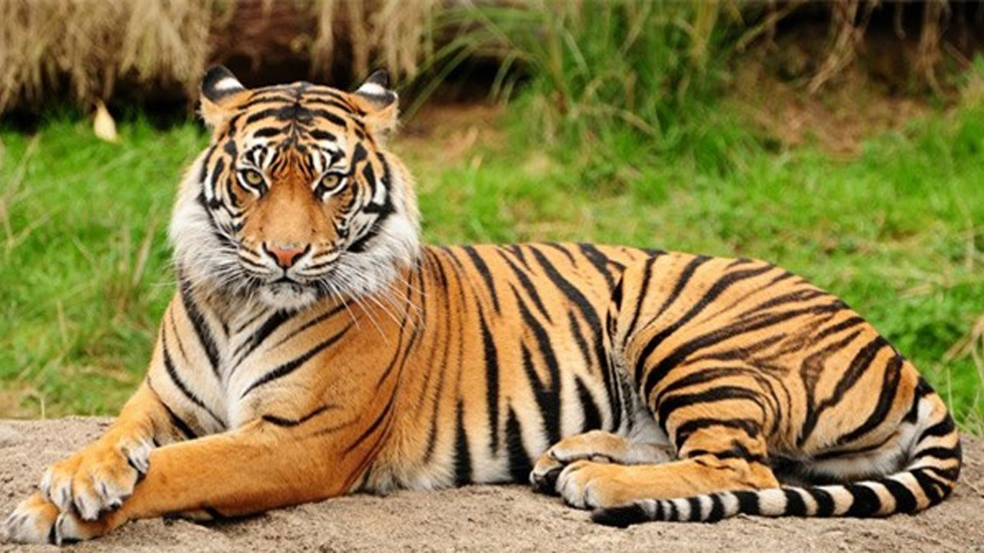
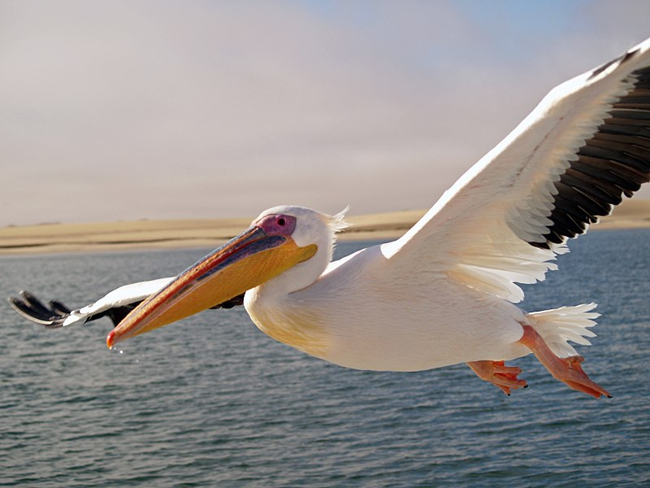
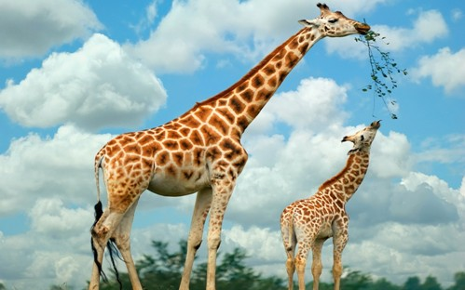
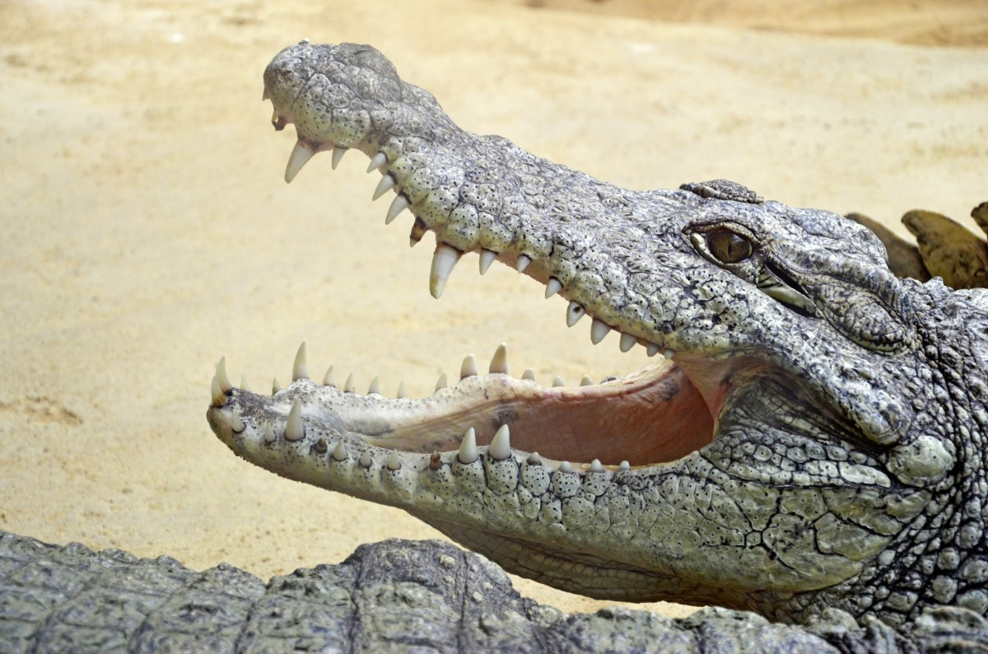
bộ lông vằn
KHỞI ĐỘNG: Tìm từ ngữ phù hợp với hình ảnh
cổ dài
răng
sắc nhọn
có túi ở cổ

Slide 4

Bài 16:
TẠM BIỆT CÁNH CAM
LUYỆN TẬP
Trang 66

Slide 5

Tìm từ ngữ chỉ loài vật trong đoạn sau:
1
Rền rĩ kéo đàn
Đúng là anh dế
Suốt đời chậm trễ
Là họ nhà sên
Đêm đêm thắp đèn
Là cô đom đóm.
(Vè loài vật)
Notes:
GV linh động tổ chức hoạt động. Nếu dạy online, GV cho HS đố nhau theo hình thức truyền điện. 1 bạn đó 1 bạn bạn đó trả lời xong lại đố bạn tiếp theo…
Chim gì e cũng k biết tên nên e gọi là chim ạ

Slide 6
Kết hợp từ ngữ ở cột A với từ ngữ ở cột B để tạo câu.
2
A
B
Ve sầu
báo mùa hè tới.
Ong
bắt sâu cho lá.
Chim sâu
làm ra mật ngọt.
Notes:
Click vào ô trắng, hỏi HS

Slide 7
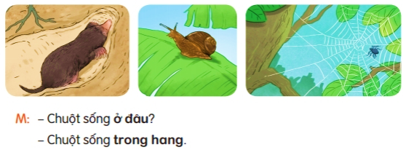
Hỏi – đáp theo mẫu, viết vào vở câu hỏi, câu trả lời của em và bạn.
3
Notes:
Bài này có thể cho HS trình bày vở

Slide 8
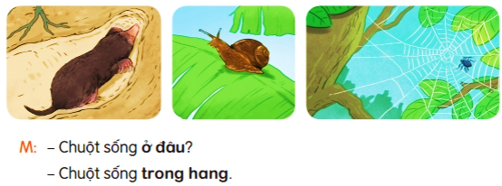
Hỏi – đáp theo mẫu, viết vào vở câu hỏi, câu trả lời của em và bạn.
3
- Ốc sên bò ở đâu?
- Ốc sên bò trên lá cây.
Notes:
HS có thể có nhiều cách hỏi, cách tl phù hợp

Slide 9
Hỏi – đáp theo mẫu, viết vào vở câu hỏi, câu trả lời của em và bạn.
3
- Nhện chăng tơ ở đâu?
- Nhện chăng tơ trên cây.
Notes:
HS có thể có nhiều cách hỏi, cách tl phù hợp

Slide 10
Thứ năm ngày 17 tháng 3 năm 2022
Tiếng Việt
Luyện tập: Mở rộng vốn từ về các loài vật nhỏ bé.
Dấu chấm, dấu chấm hỏi.
Bài 3:
- Ốc sên bò ở đâu?
- Ốc sên bò Λłn lá cây.
- NǗİn εăng Ǉơ ở đâu?
- NǗİn εăng Ǉơ Λłn cây.

Slide 11
Vận dụng
Notes:
GV có thể cho HS đố nhau bằng trò chơi truyền điện, 1 HS đố 1 HS khác về từ ngữ là tên vật nuôi trong nhà hoặc từ ngữ chỉ đặc điểm bộ phận của vật nuôi

Slide 12
Kể thêm những điểm đặc biệt của một số loài vật em biết.

Slide 13
Dặn dò
Notes:
Tác giả ppt: Phan Linh
+ Zalo: 0916.604.268
+ Facebook cá nhân: https://www.facebook.com/nhilinh.phan/
+ Nhóm chia sẻ tài liệu: https://www.facebook.com/groups/443096903751589

Slide 14

Người soạn : Phan Thị Linh
Năm sinh : 1990
Đơn vị công tác :
LH : 0916.604.268
Thân chào Quý Thầy Cô!
Rất mong nhận được phản hồi và góp ý từ Quý Thầy Cô để bộ giáo án ppt được hoàn thiện hơn.
Mọi thông tin phản hồi mong được QTC gửi về:
+ Zalo: 0916.604.268
+ Facebook cá nhân: https://www.facebook.com/nhilinh.phan/
+ Nhóm chia sẻ tài liệu: https://www.facebook.com/groups/443096903751589

